Slide 1
Introduction to Modeling and Simulation
Gudrun Kinz
Bernhard Heinzl
WS 2024

Slide 2
Lecture Content

Slide 3
Content (Lecture Part)
Basics of Modeling & Simulation
Dynamic Systems (linear + non-linear, continuous)
Modeling with Differential Equations (ODEs)
Numerical Solution Methods
Euler Method (explicit + implicit)
Newton Method
Runge-Kutta Method
Step Size Control
Simulation Applications in Python (→ Exercises)
Optimization with Python
linear, non-linear methods
simulation-based optimization

Slide 4
Exercise Part: Simulation-Based Optimization of a Building
Optimization
VO+UE Bernhard Heinzl
Simulation
VO Bernhard Heinzl
UE Simon Schneider

Slide 5
Introduction to Modeling and Simulation
Gudrun Kinz
Bernhard Heinzl
WS 2024

Slide 6
Basics of Modeling and Simulation

Slide 7
What is Modeling? What is Simulation? Why Simulation?

Slide 8
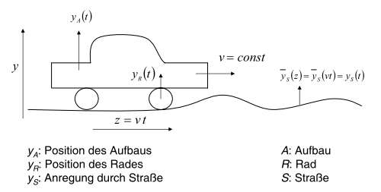
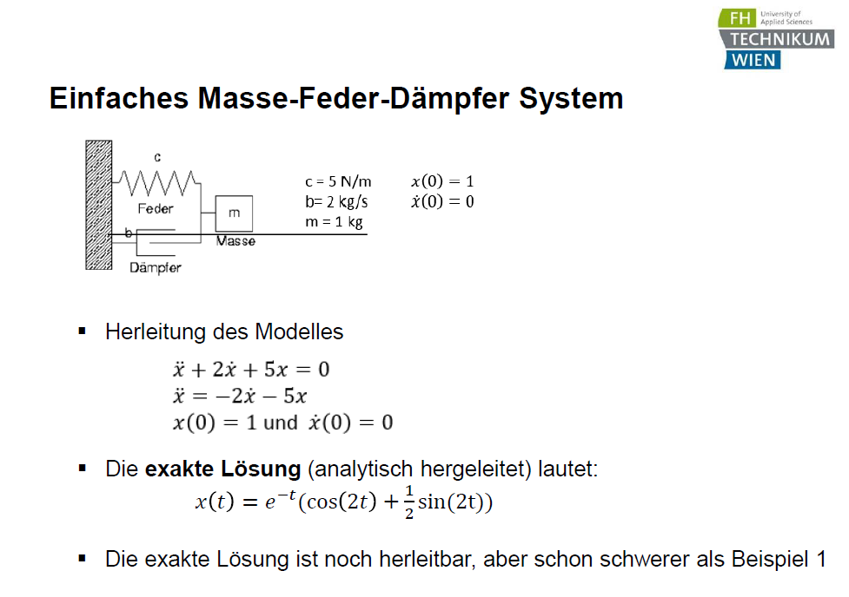
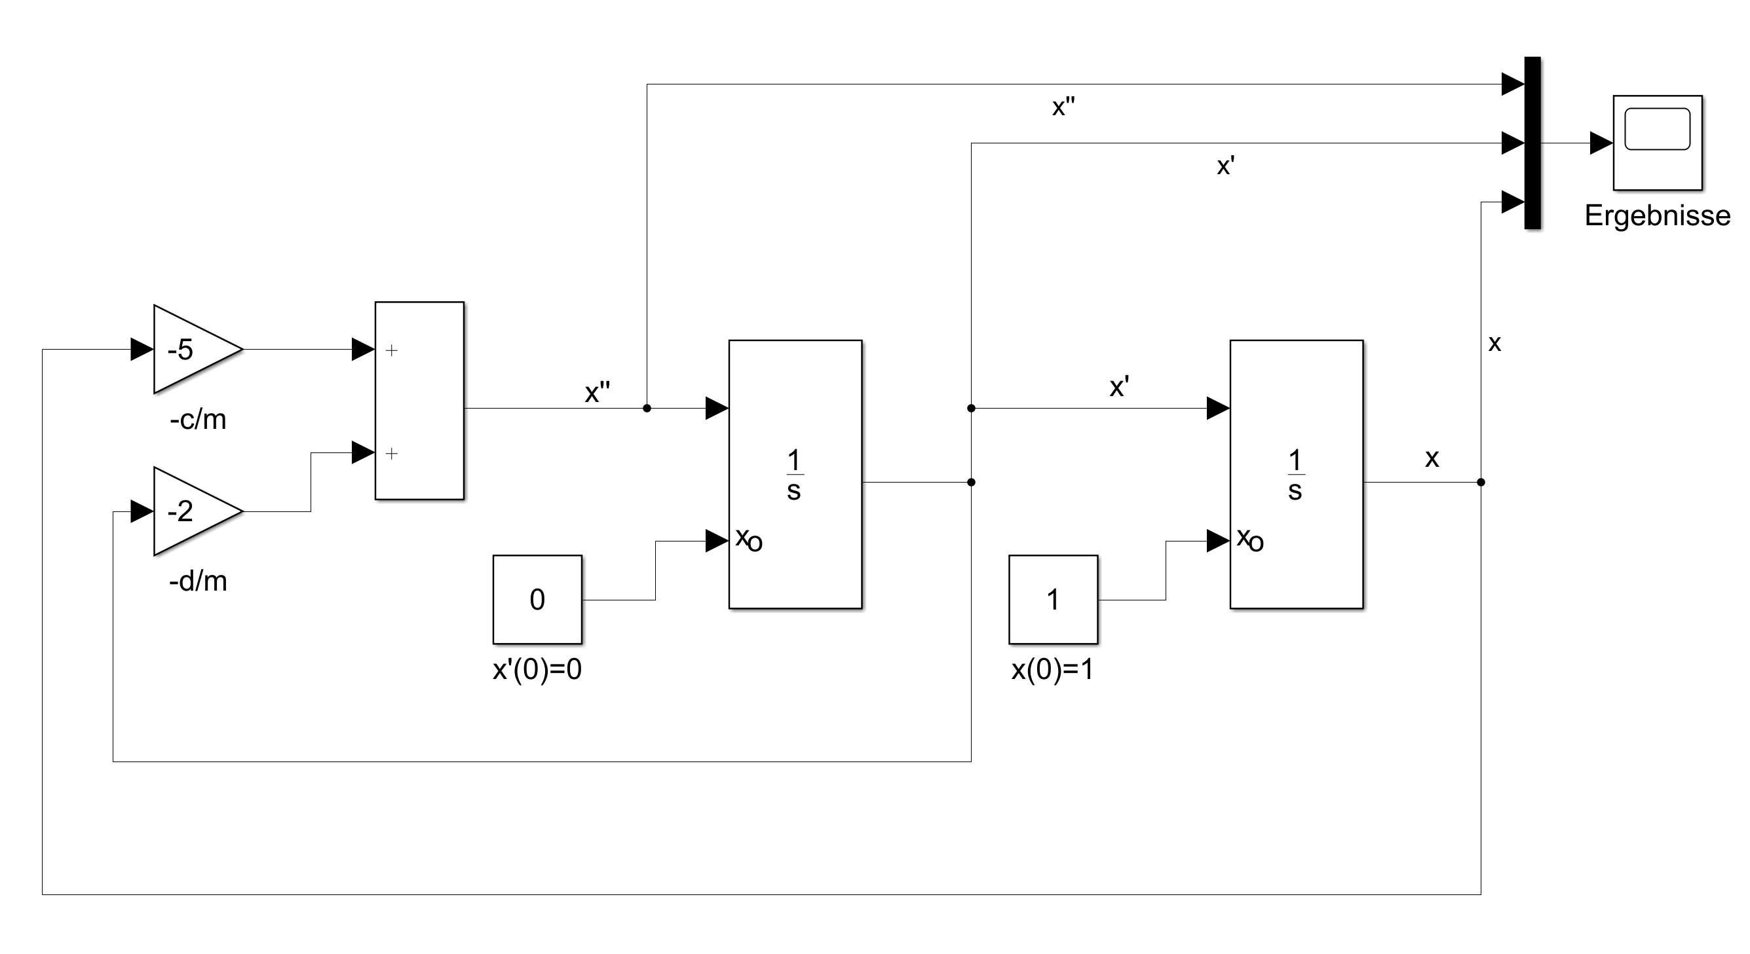
Examples…
Suspension of a car → Spring-Mass-Damper System

Slide 9
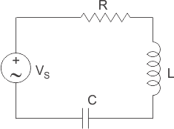
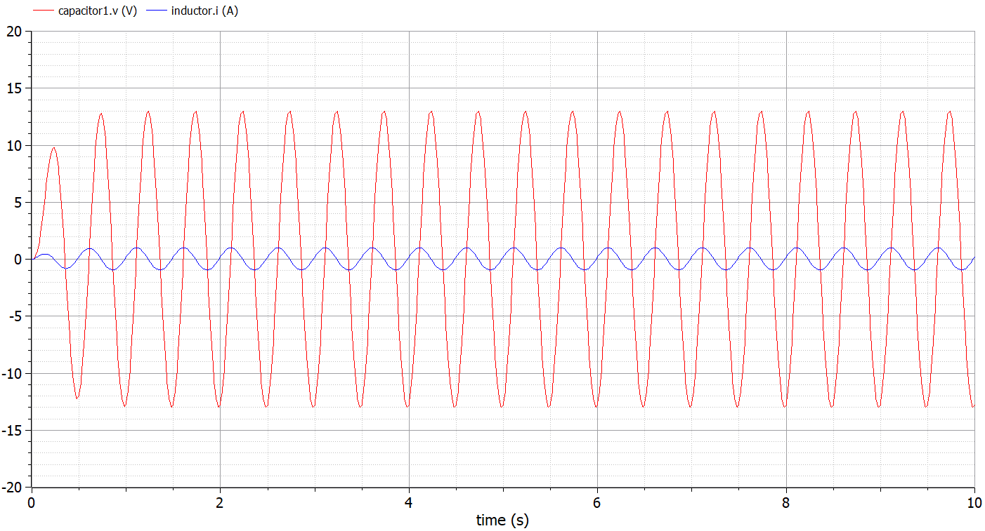
Examples...
Electrical RLC Oscillator

Slide 10
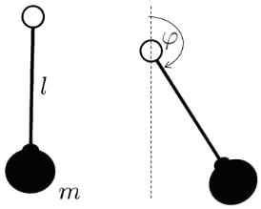
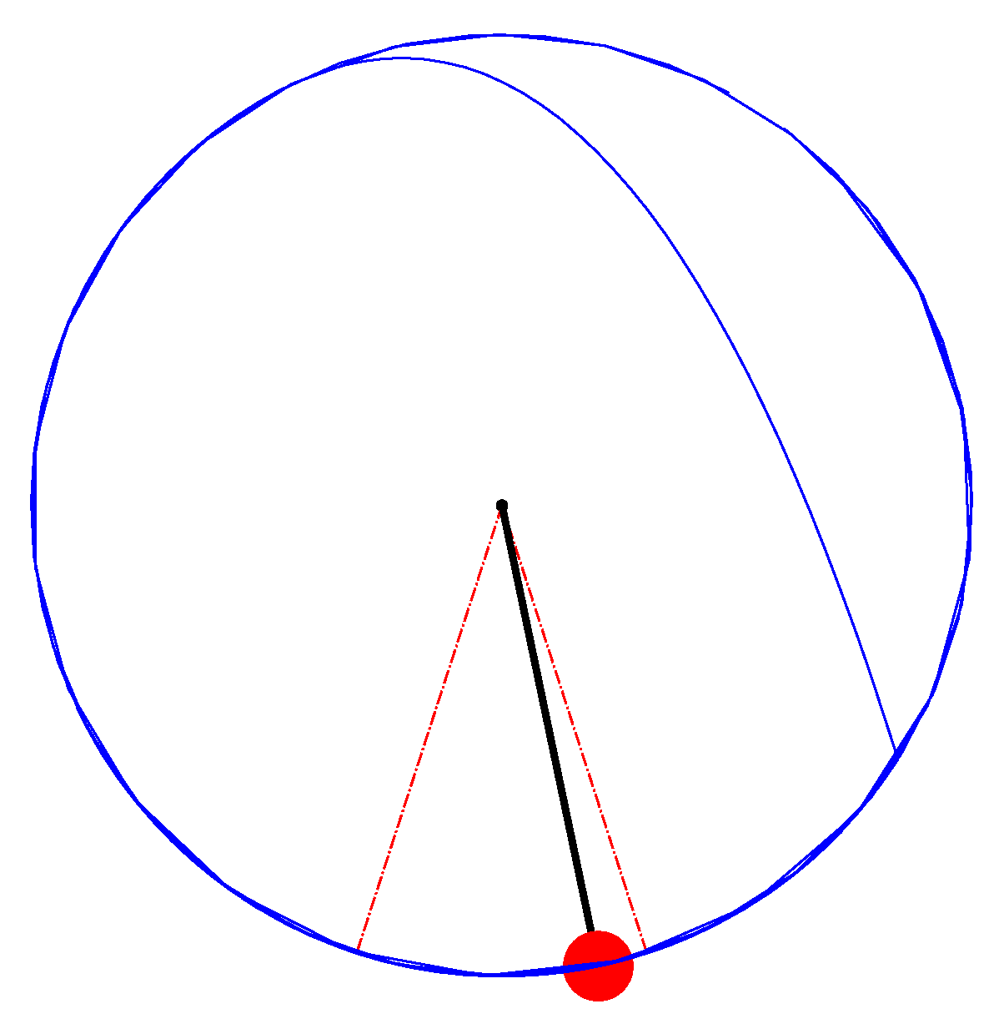
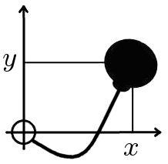
Examples...
Mechanical Pendulum with Overlap

Slide 11
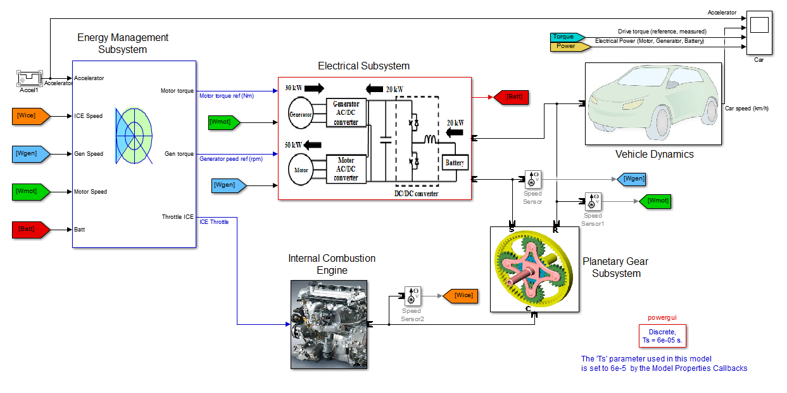
Examples...
Hybrid Electric Vehicle
https://www.mathworks.com/matlabcentral/fileexchange/28441-hybrid-electric-vehicle-model-in-simulink

Slide 12
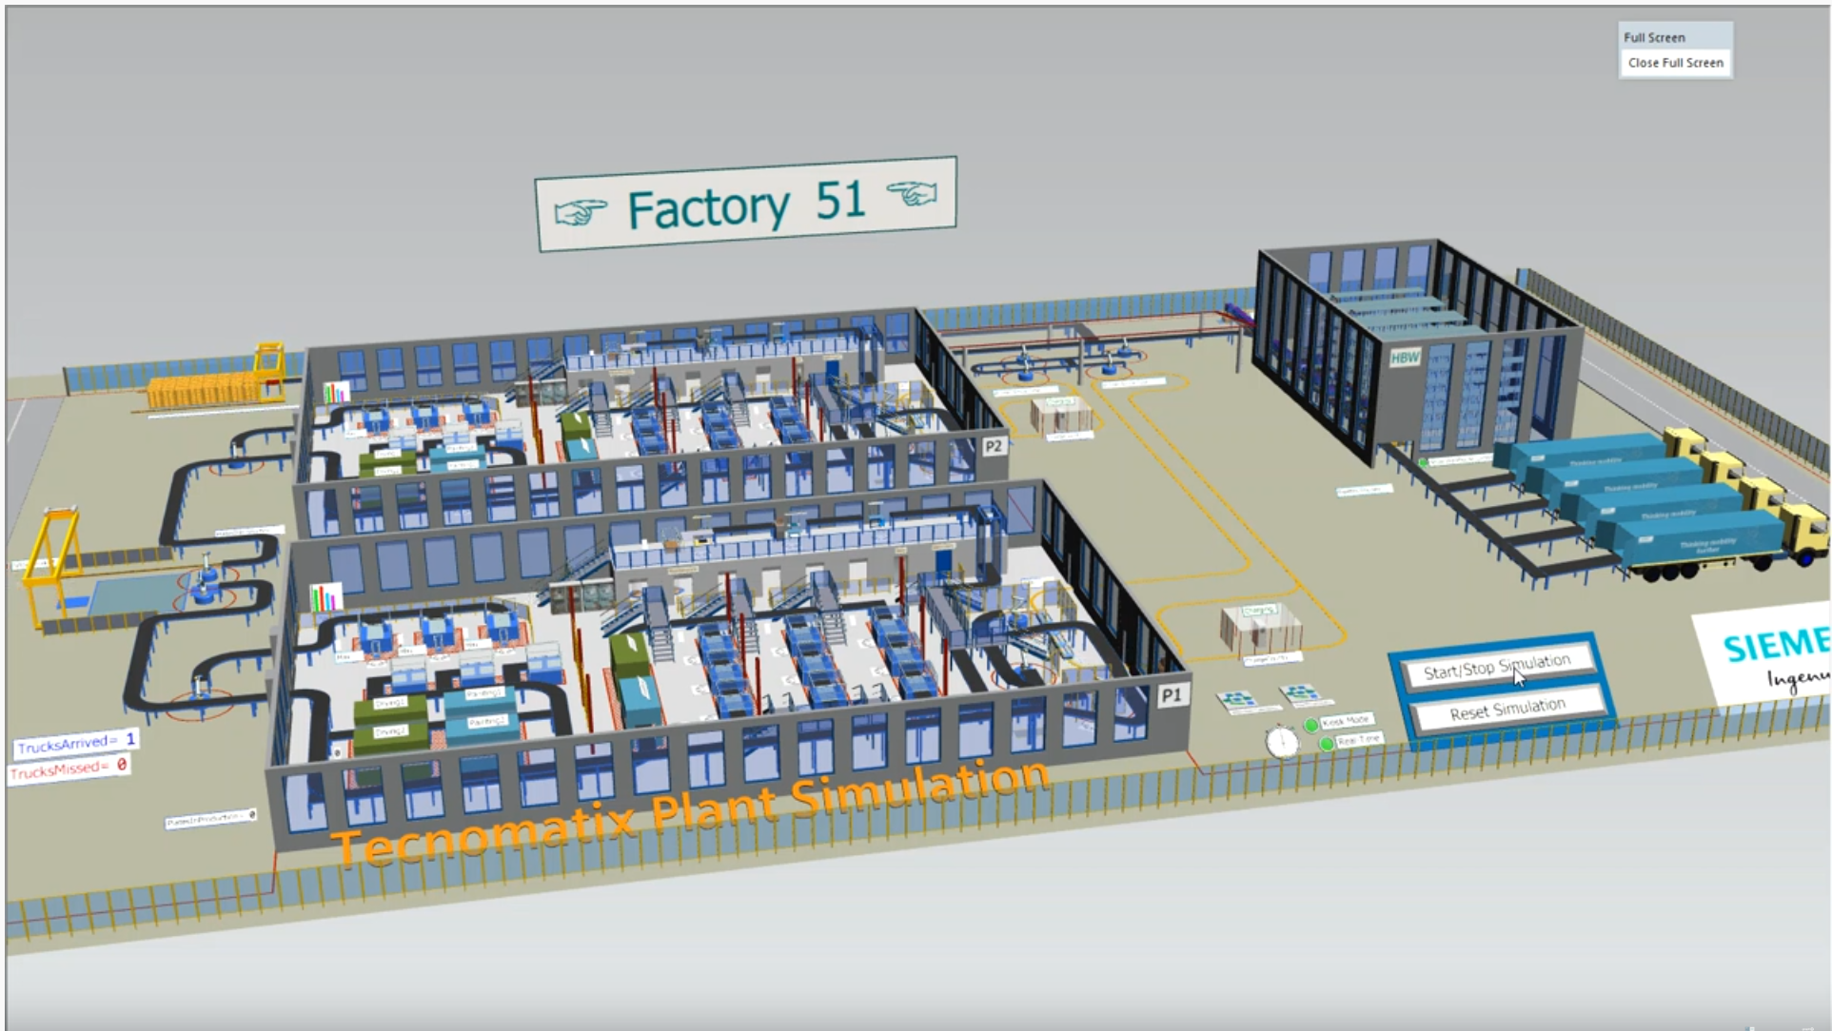
Examples...
Factory Simulation
https://www.youtube.com/watch?v=SnRGlA3VNG0

Slide 13
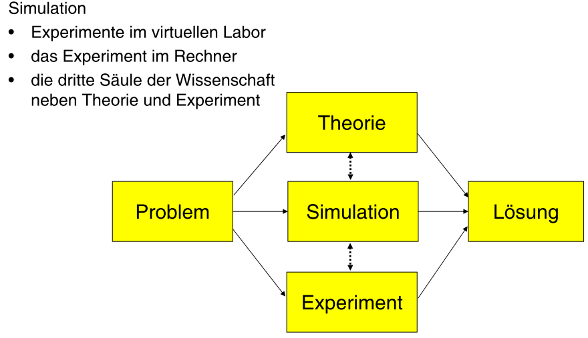
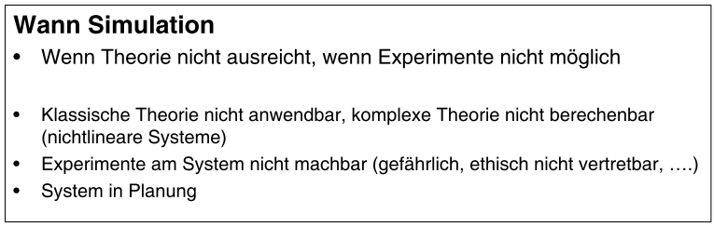
Simulation as Experiment

Slide 14
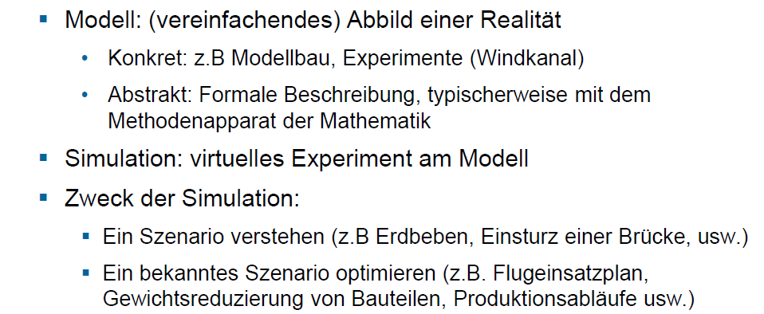
Concept Formation

Slide 15
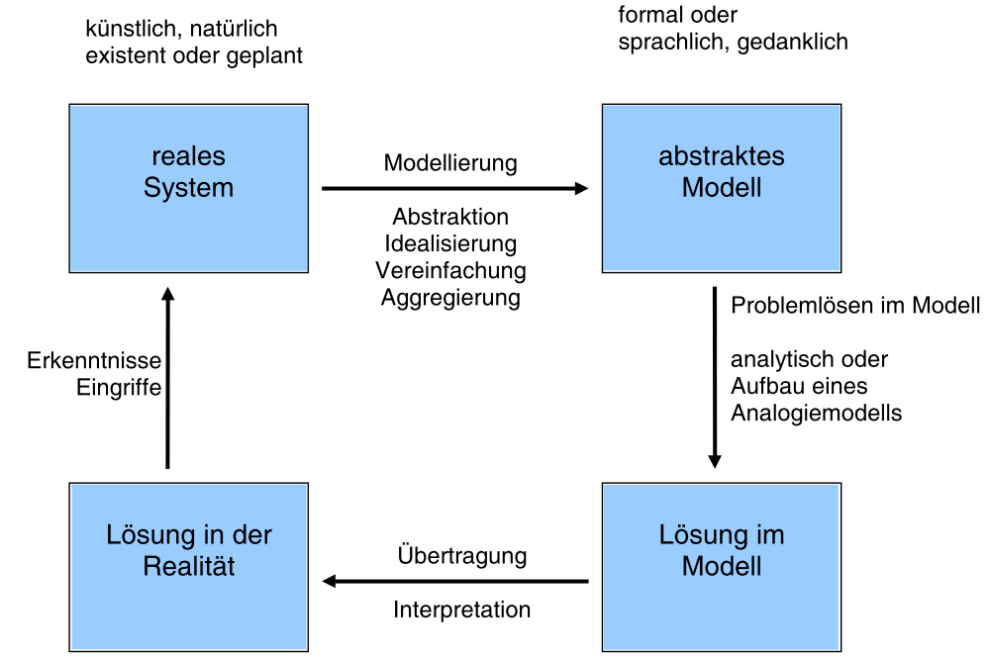
Simulation – Problem-Solving Method (“Modeling Cycle”)

Slide 16
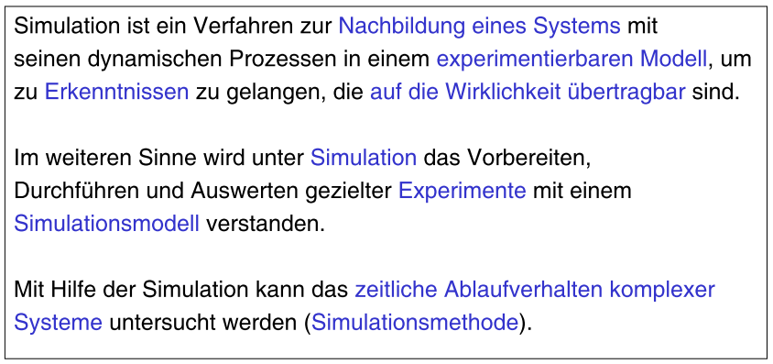
What is Computer Simulation?
Definition (VDI Guideline 3633):

Slide 17
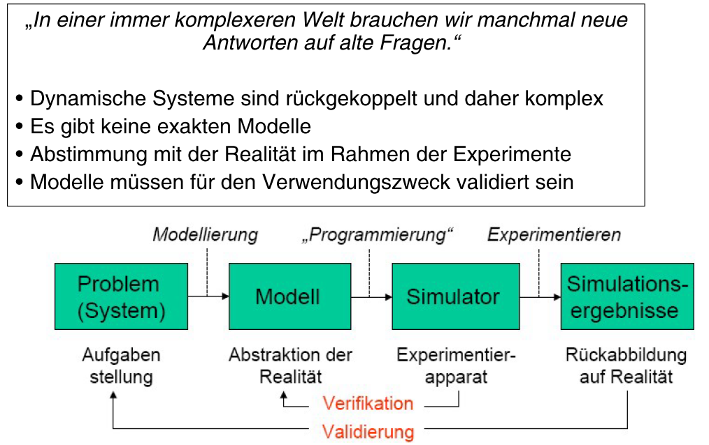
Model Validation

Slide 18
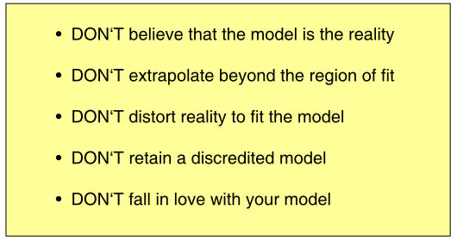
The DON‘Ts of Mathematical Modeling

Slide 19
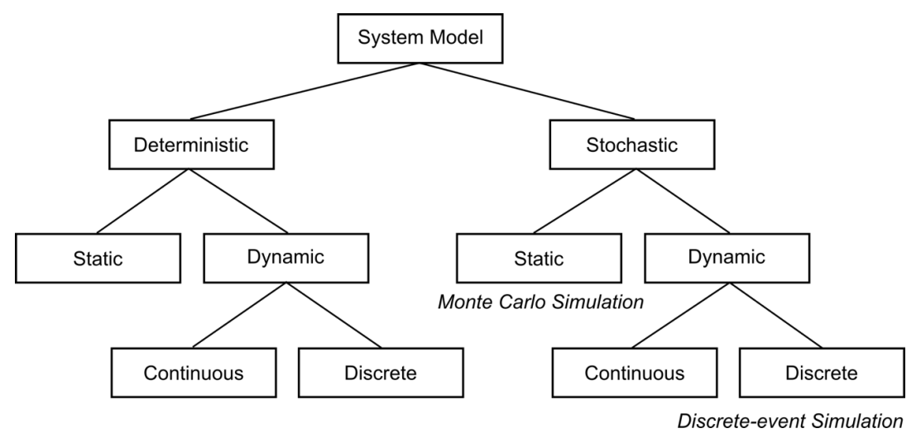
Taxonomy in Modeling

Slide 20
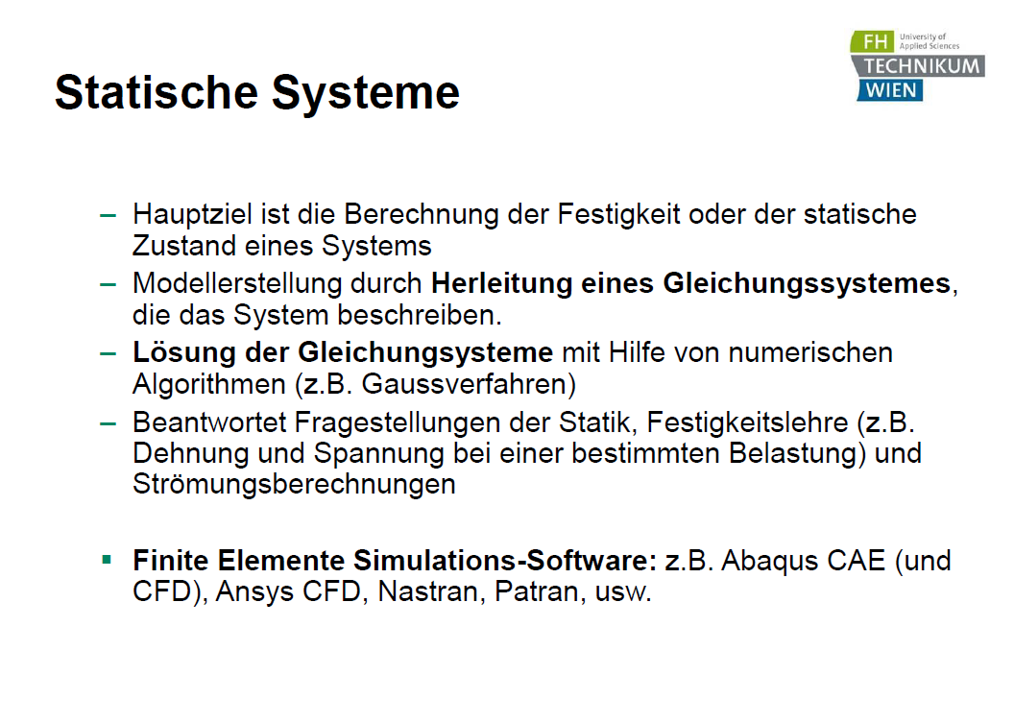

Slide 21
Dynamic Simulation
Dynamic Consideration (over time) → time-dependent variables
2 basic approaches to modeling:
Continuous
Discrete (discrete-time, discrete-event)
The decision between continuous and discrete modeling depends on the specific problem and the goals of the simulation study
→ No system-inherent property!

Slide 22
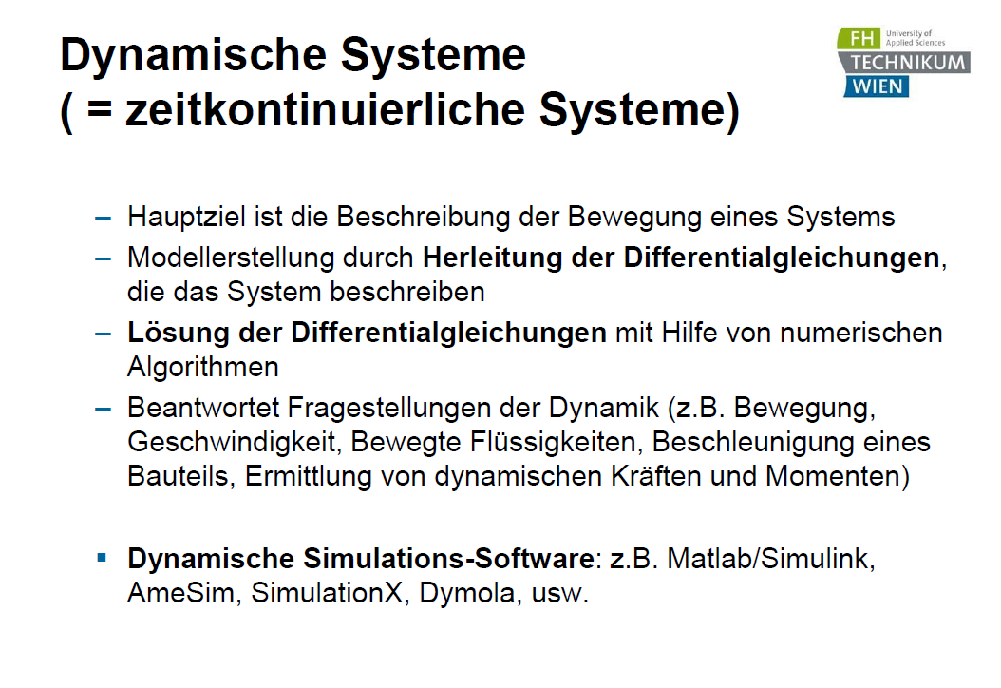
(as time-continuous models)

Slide 23
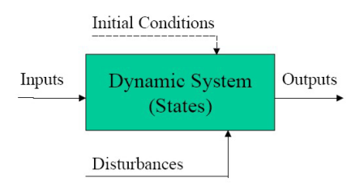
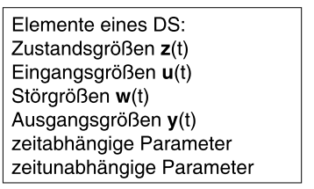
(as time-continuous models)

Slide 24
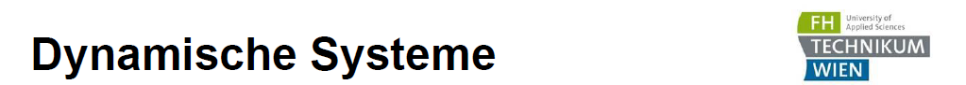
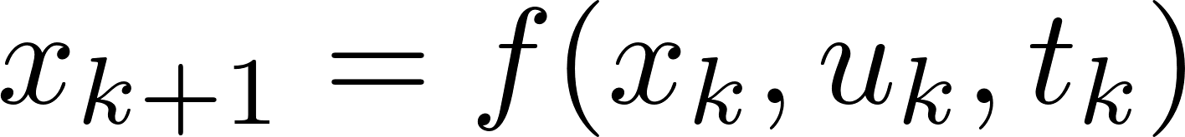

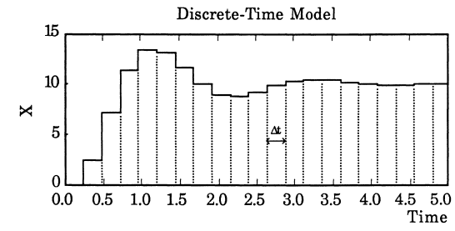
(as time-discrete models)
Description of the behavior of a system at individual (discrete) points in time
Discrete-time: Models are described as difference equations
→ Discretized version of time-continuous models

Slide 25
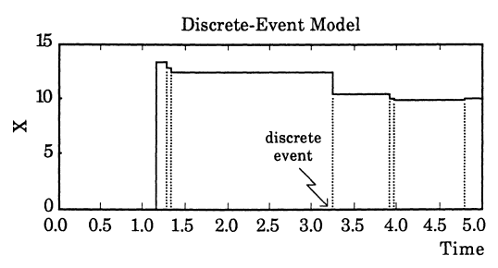
(as time-discrete models)
Description of the behavior of a system at individual (discrete) points in time
Discrete-event: State transitions not at fixed (equidistant) points in time but event-driven
Changes only at discrete points in time → Events
Events trigger actions (state change, new event, etc.)
No changes between events (i.e. piecewise constant)

Slide 26
Example

Slide 27
Suspension of a car
→ Simplified to a spring-mass system

Slide 28
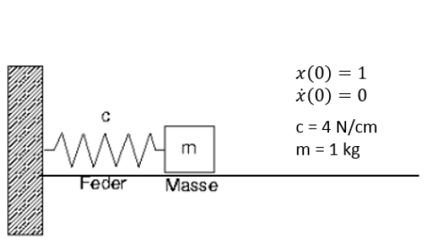
Simple spring-mass model

Slide 29
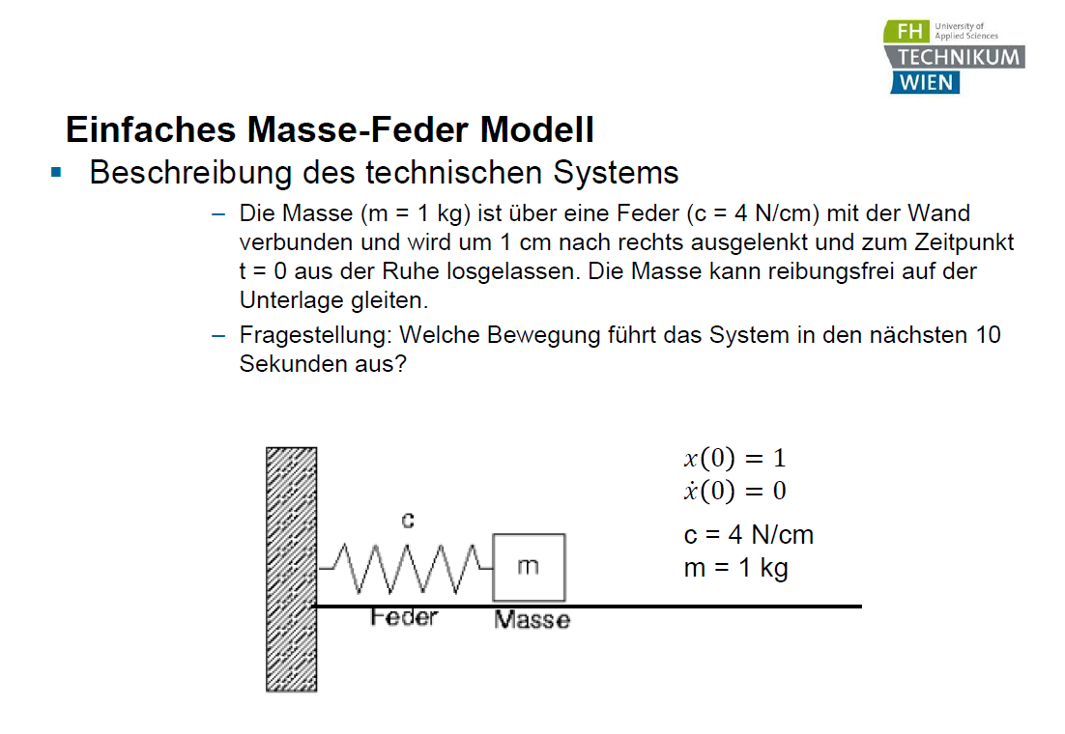

Slide 31
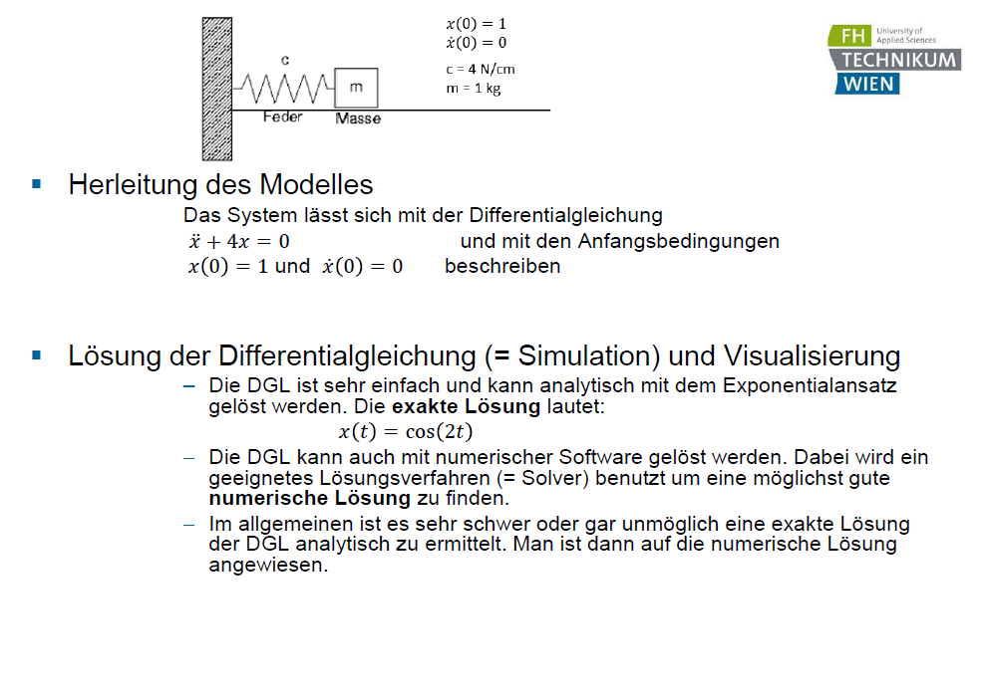

Slide 33
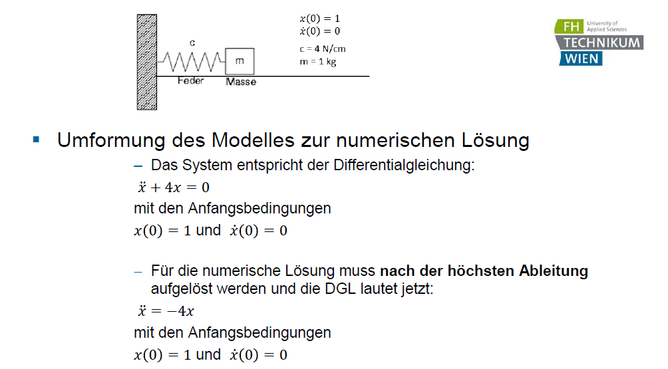

Slide 34
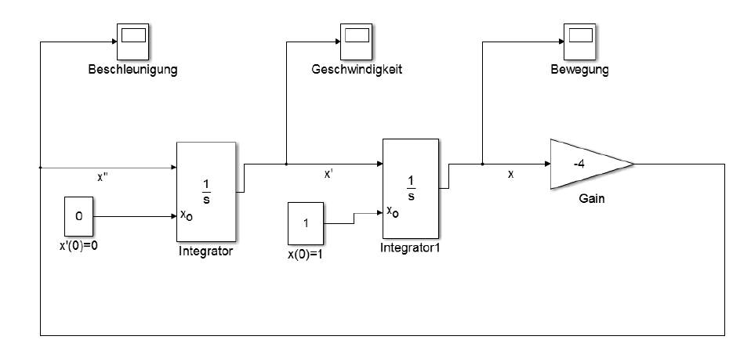
Implementation in Simulink

Slide 35
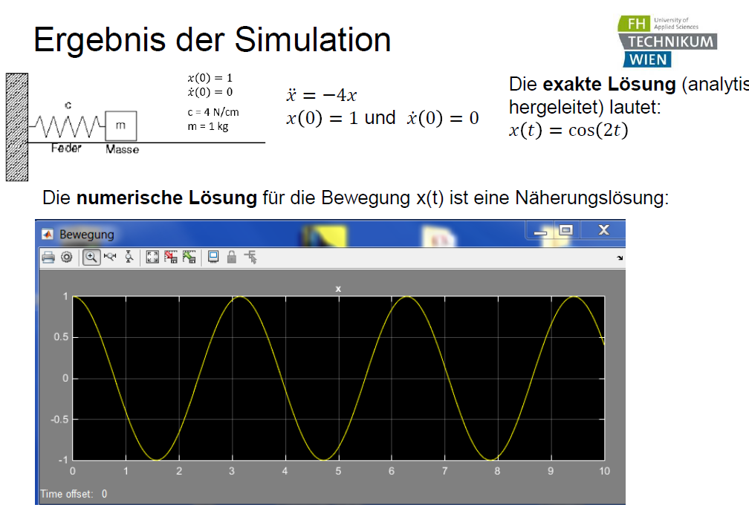

Slide 36
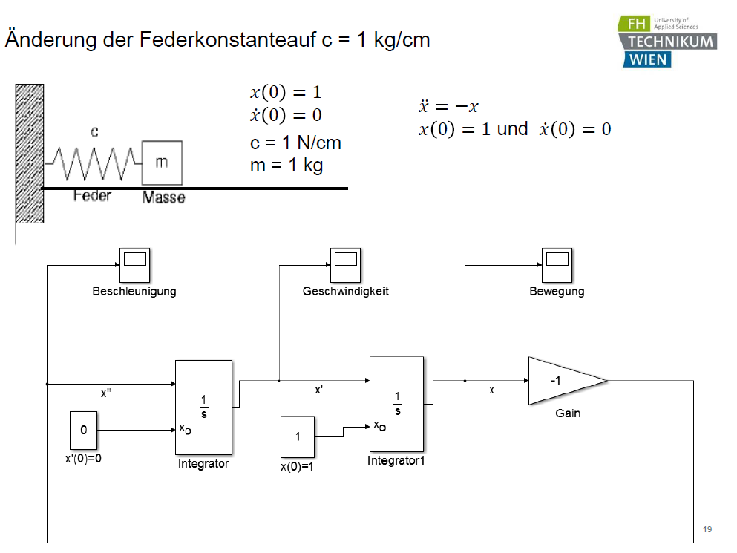

Slide 37
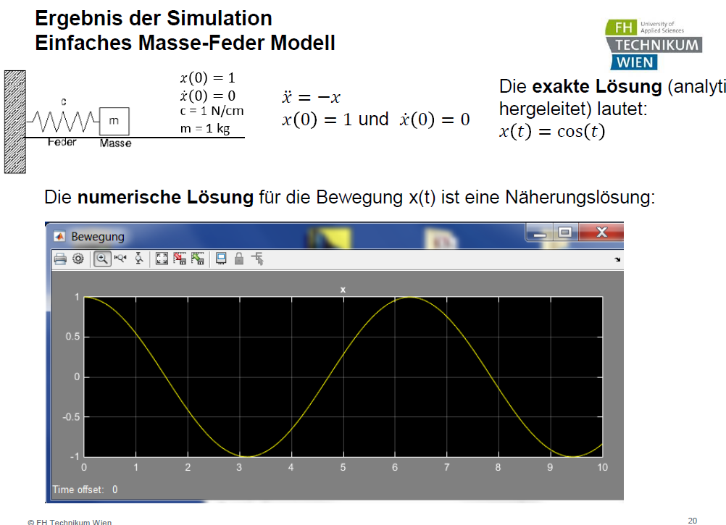

Slide 38
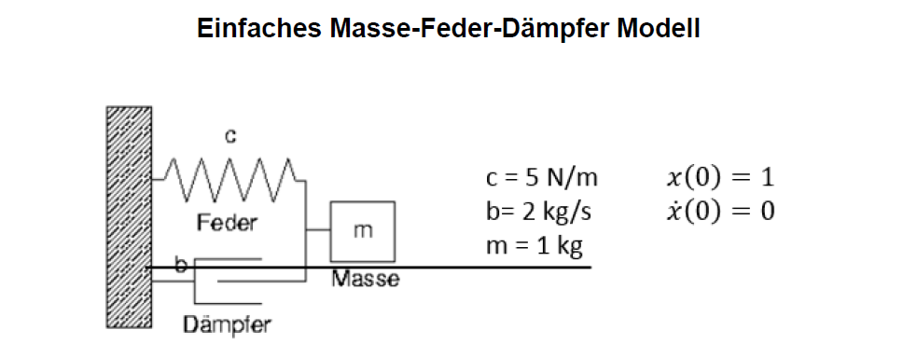
Example 2

Slide 41
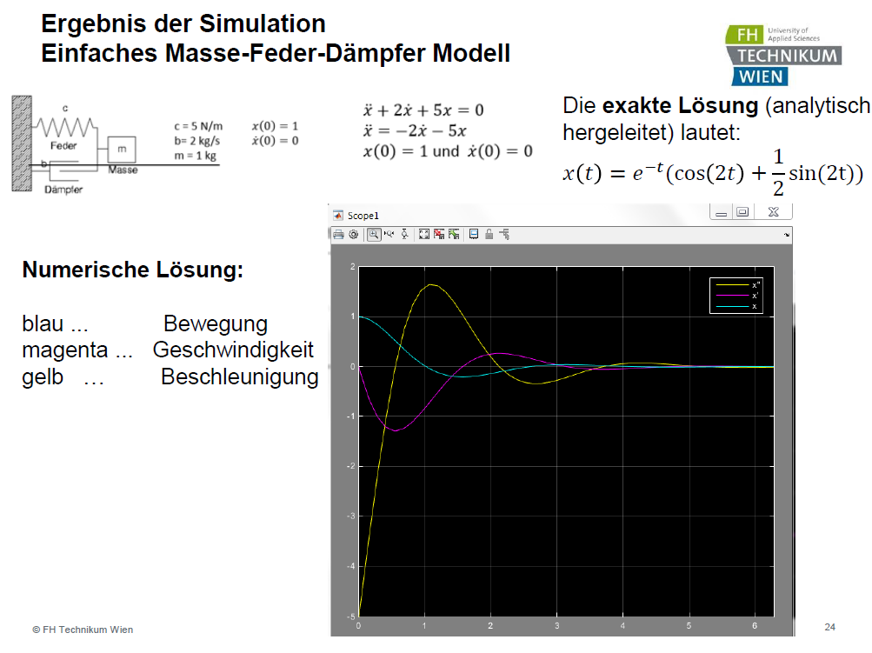

Slide 42
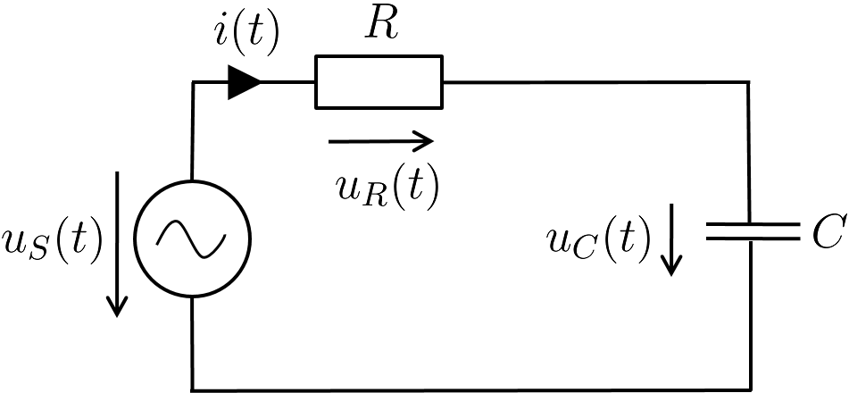
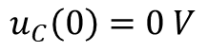
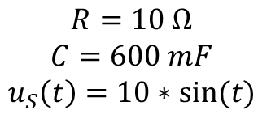
Example 3
RC circuit
$$R=10 Ω$$
$$C=600 mF$$
$$u_{S}\left(t\right)=10∗sin⁡(t)$$
$$u_{C}\left(0\right)=0 V$$

Slide 43
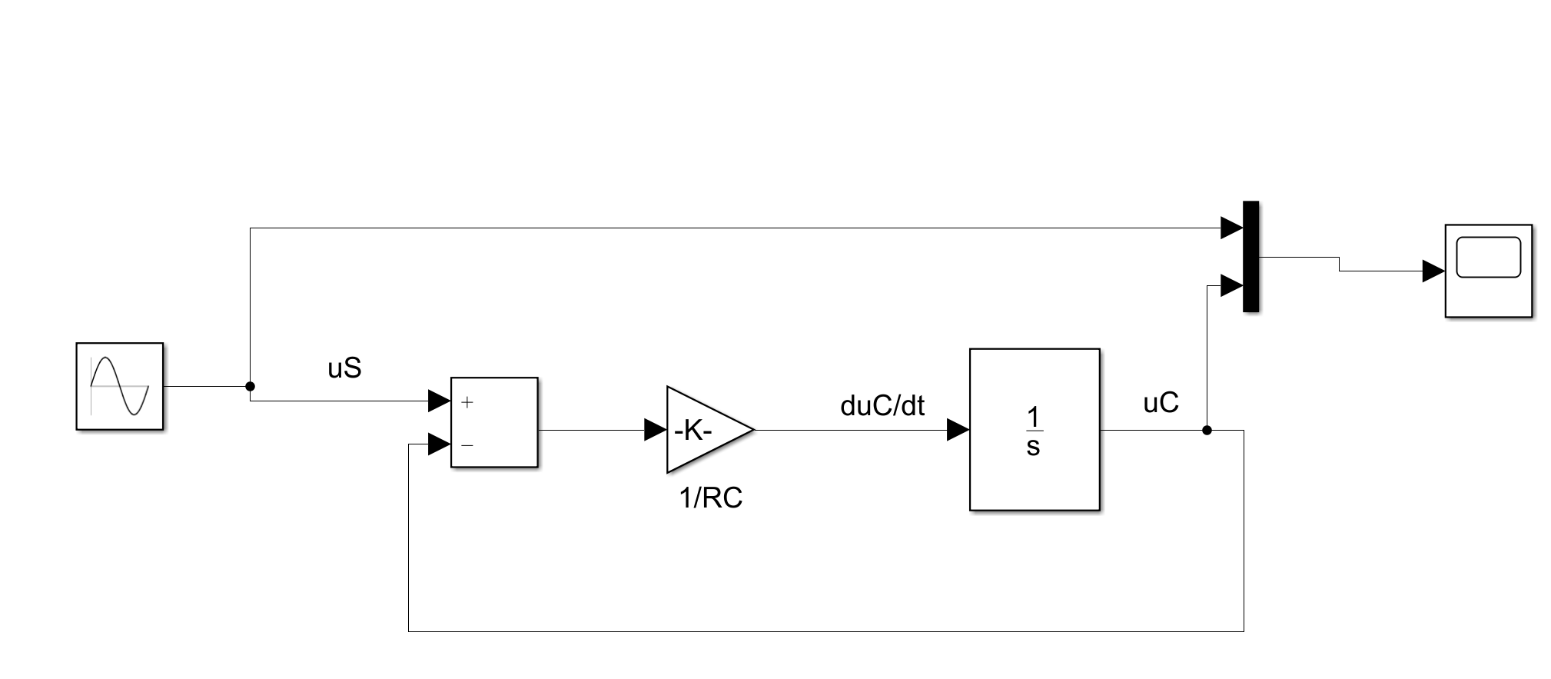
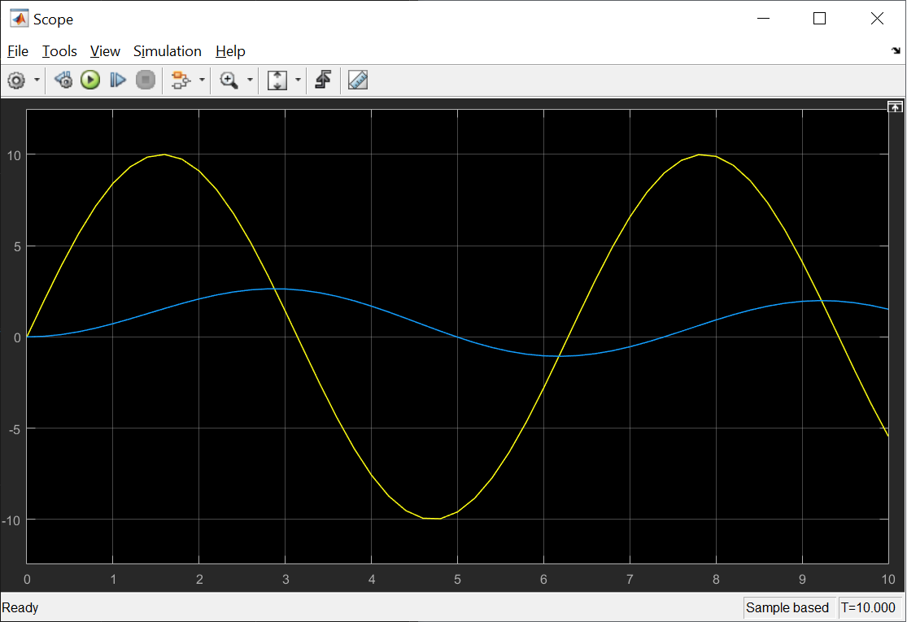
RC circuit in Simulink

Slide 44
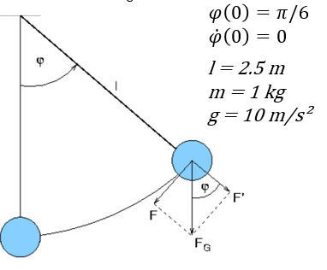
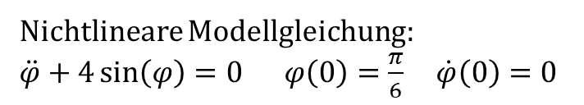
String pendulum
Nichtlineare Modellgleichung:
$\ddot{φ}+4\sin\left(φ\right)=0 φ\left(0\right)=\frac{π}{6} \dot{φ}\left(0\right)=0$

Slide 45
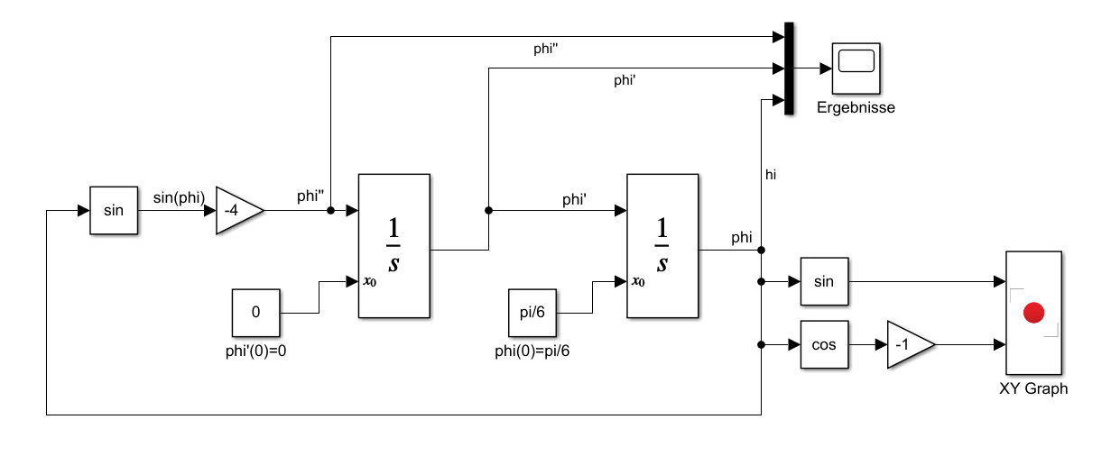
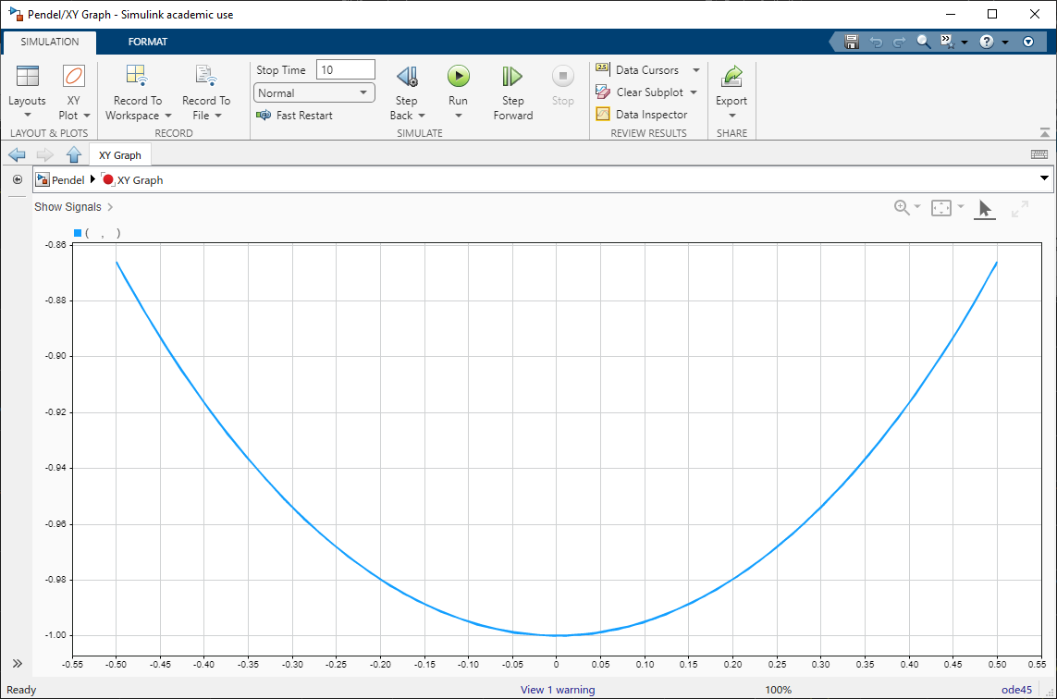
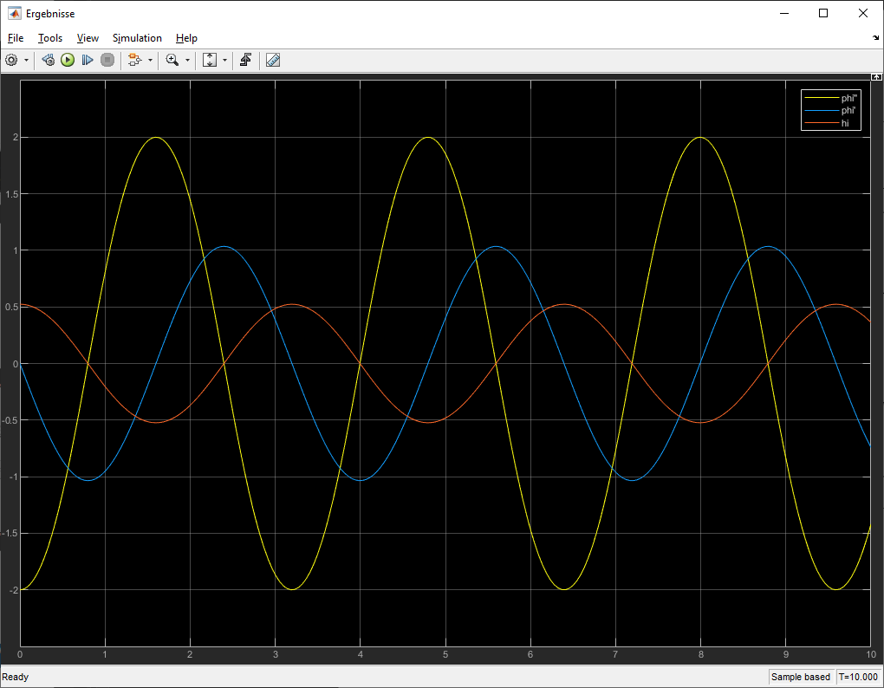
String pendulum in Simulink

Slide 46
Introduction to modeling and simulation
Gudrun Kinz
Bernhard Heinzl
WS 2024

Slide 47
Analysis of nonlinear systems

Slide 48

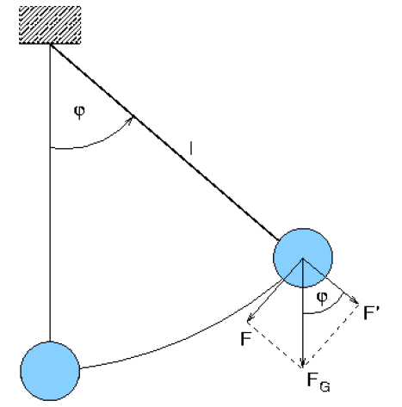
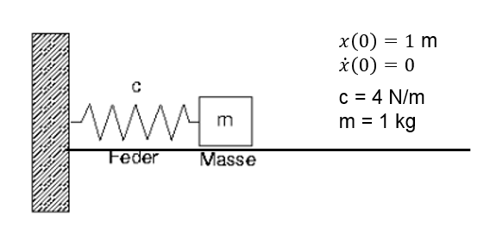
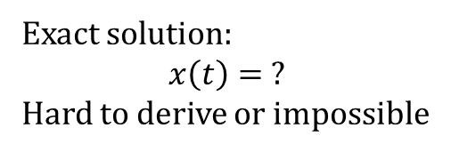
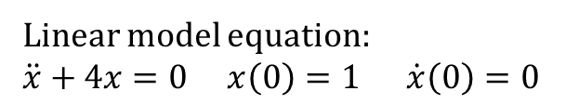



Linear model
Non-linear model
$φ\left(0\right)=π/6$
$\dot{φ}\left(0\right)=0$
l = 2.5 m
m = 1 kg
g = 10 m/s²
Linear model equation:
$\ddot{x}+4x=0$ $x\left(0\right)=1 \dot{x}\left(0\right)=0$
Nonlinear model equation
$\ddot{φ}+4\sin\left(φ\right)=0 φ\left(0\right)=\frac{π}{6} \dot{φ}\left(0\right)=0$
Exact solution:
$$x\left(t\right)=\cos\left(2t\right)$$
derivable with the exponential approach
Exact solution:
$$x\left(t\right)= ?$$
Hard to derive or impossible

Slide 49

Methods for analyzing linear and nonlinear systems
Nonlinear differential equations can usually only be solved numerically
Numerical methods calculate an approximation to the true solution
Numerical methods are therefore always subject to errors
nonlinear model equation:
$$\ddot{φ}+4\sin\left(φ\right)=0$$
$φ\left(0\right)=\frac{π}{6} \dot{φ}\left(0\right)=0$

Slide 50
Procedure
If necessary, transformation to a first-order ODE system
Determine equilibrium positions
Linearization around the respective equilibrium position
Stability: Analysis of the linearized model equations based on the eigenvalues
Is the respective equilibrium point stable?
Is the respective equilibrium point unstable?

Slide 51

Analysis of nonlinear systems
Example: Pendulum (single-body system)
Nonlinear model equation
$$\ddot{φ}+4\sin\left(φ\right)=0$$
$φ\left(0\right)=\frac{π}{6} \dot{φ}\left(0\right)=0$

Slide 52

Step 1: Transformation to a first-order DGL system
Starts with nonlinear differential equation of 2nd degree
$$\ddot{φ}+4∙sin \left(φ\right)=0$$
Transformation to a differential equation system → reorder equation for the highest derivation
$$\ddot{φ}=−4∙sin (φ)$$

Slide 53

Transformation to a nonlinear differential equation system of 1st degree
$$\ddot{φ}=−4∙sin (φ)$$
DE 2nd degree → 2 transformation variables $y_{1}$and $y_{2}$necessary
$$φ=y_{1}$$
$$\dot{φ}={\dot{y}}_{1}=y_{2}$$
Therefore after derivation:
$$\ddot{φ}={\dot{y}}_{2}$$
And after substitution with the new transformation variables:
$$\ddot{φ}={\dot{y}}_{2}= −4∙sin(y_{1})$$
The nonlinear differential equation system of 1st degree
$${\dot{y}}_{1}=y_{2}$$
$${\dot{y}}_{2}=−4∙sin\left(y_{1}\right)$$

Slide 54



Step 2: Determine equilibrium positions
equilibrium in this case
$\dot{y_{1}}=0 \dot{y_{2}}=0$ for all t
This means that there are no outer forces and the system stays exactly where it is
Equilibrium position:
$$⇒4\sin\left(φ\right)=0 mit \dot{φ}=0 \ddot{φ}=0$$
Nonlinear model equation:
$$\ddot{φ}+4\sin\left(φ\right)=0$$
$φ\left(0\right)=\frac{π}{6} \dot{φ}\left(0\right)=0$
$⇒φ_{1}=0 φ_{2}=π φ_{3}=2π φ_{4}=3π$ …

Slide 55


Jacobi matrix:
Step 3: Linearization around the equilibrium position
$${\dot{y}}_{1}=y_{2}$$
$${\dot{y}}_{2}=−4∙sin\left(y_{1}\right)$$
$$J\left(f\left(y\right)\right)={\left.\left(\begin{matrix}\frac{∂f_{1}}{∂y_{1}} & \frac{∂f_{1}}{∂y_{2}} \\ \frac{∂f_{2}}{∂y_{1}} & \frac{∂f_{2}}{∂y_{2}}\end{matrix}\right)\right|}_{y=0}$$

Slide 56






Step 3: Linearization around the equilibrium position
At $φ_{1}=0$:
$$A=J\left(f\left(0\right)\right)={\left.\left(\begin{matrix}\frac{∂f_{1}}{∂y_{1}} & \frac{∂f_{1}}{∂y_{2}} \\ \frac{∂f_{2}}{∂y_{1}} & \frac{∂f_{2}}{∂y_{2}}\end{matrix}\right)\right|}_{φ=0}=\left(\begin{matrix}0 & 1 \\ −4∗cos⁡(0) & 0\end{matrix}\right)$$
$\dot{y}=Ay,$ mit
At $φ_{2}=π$:
$$A=J\left(f\left(π\right)\right)={\left.\left(\begin{matrix}\frac{∂f_{1}}{∂y_{1}} & \frac{∂f_{1}}{∂y_{2}} \\ \frac{∂f_{2}}{∂y_{1}} & \frac{∂f_{2}}{∂y_{2}}\end{matrix}\right)\right|}_{φ=π}=\left(\begin{matrix}0 & 1 \\ −4∗cos⁡(π) & 0\end{matrix}\right)$$
$\dot{y}=Ay,$ mit

Slide 57












Step 4: Eigenvalues
Linearising at the equilibrium of the model equation
$$\ddot{φ}+4\sin\left(φ\right)=0$$
$${\dot{y}}_{1}=y_{2}$$
$${\dot{y}}_{2}=−4∙sin\left(y_{1}\right)$$
Linearising at equilibrium $φ_{1}=0$
Linearising at equilibrium $φ_{2}=π$
characteristic polynomial:
characteristic polynomial:
$$\det\left(J−λI\right)=0$$
$$\det\left(\begin{matrix}−λ & 1 \\ −4 & −λ\end{matrix}\right)=0$$
$$λ^{2}+4=0$$
$$\det\left(J−λI\right)=0$$
$$\det\left(\begin{matrix}−λ & 1 \\ +4 & −λ\end{matrix}\right)=0$$
$$λ^{2}−4=0$$
Eigenvalues:
$$λ_{1}=+2i$$
Eigenvalues:
$$λ_{1}=+2$$
$$λ_{2}=−2i$$
$$λ_{2}=−2$$
The solution takes the form:
The solution takes the form:
There is one eigenvalue with a positive real part!
$φ(t)=A∙cos⁡(2t)$ + $B∙sin⁡(2t)$
$$φ\left(t\right)=Ae^{2t}+Be^{−2t}$$

Slide 58












Analysis of the linear equation
Linearisierung um die GLGL der Modellgleichung:
$$\ddot{φ}+4\sin\left(φ\right)=0$$
$${\dot{y}}_{1}=y_{2}$$
$${\dot{y}}_{2}=−4∙sin\left(y_{1}\right)$$
Um GLGL $φ_{1}=0$
Um GLGL $φ_{2}=π$
$$λ_{1}=+2i$$
$$λ_{1}=+2$$
$$λ_{2}=−2i$$
$$λ_{2}=−2$$
$$φ(t)=A∙cos⁡(2t)\text{ + }B∙sin⁡(2t)$$
$$φ\left(t\right)=Ae^{2t}+Be^{−2t}$$
What does the linearized
system around 0 indicate?
Was sagt das linearisierte
System um $π$ aus?
Es gibt das lokale Verhalten in der
Nähe von $φ_{1}=0$ gut wieder
Es zeigt ein Schwingen um $φ_{1}=0$
Es zeigt Ihnen in diesem Fall auch eine Schätzung des Eigenschwingverhalten des Systems
Es zeigt nicht das globale Verhalten
Das lokale Verhalten ändert sich bereits
stark wenn man $φ_{2}=π$ minimal ändert
Es zeigt kein Schwingen um $φ_{2}=π$
Es zeigt Ihnen in diesem Fall nicht
das Eigenschwingverhalten des Systems
Es zeigt nicht das globale Verhalten

Slide 59




Analysis of the linear equation
Linearization can lead to very large errors
However, one can make very good statements about the behavior of the nonlinear system through linearization (around the equilibrium positions!):
Wie verhält sich das nichtlineare System bei $φ_{1}=0$ ?
Wie verhält sich das nichtlineare
System bei $φ_{2}=π$?
Das lokale Verhalten des nicht linearisierten Systems ändert sich nur wenig wenn man $φ_{1}=0$ minimal ändert:
Kleine Änderung in den Anfangswerten
ergeben kleine Änderungen in den Lösungen
Das lokale Verhalten des nicht linearisierten Systems ändert sich bereits stark wenn man $φ_{2}=π$ minimal ändert:
Kleine Änderung in den Anfangswerten
ergeben große Änderungen in den Lösungen
(BOUNDARY-)STABLE BEHAVIOR
(stable oscillation,
not asymptotically stable)
UNSTABLE BEHAVIOR

Slide 60

Stability theorem for nonlinear systems
Haben alle Eigenwerte des linearisierten Systems $J\left(f\left(y_{∗}\right)\right)$ einen negativen Realteil, dann ist die Gleichgewichtslage $y_{∗}$ asymptotisch stabil
Hat auch nur ein Eigenwert des linearisierten Systems einen positiven Realteil, dann ist die Gleichgewichtslage $y_{∗}$ instabil
Realteil Null: Keine Aussage möglich

Slide 61
Introduction to modeling and simulation
Gudrun Kinz
Bernhard Heinzl
WS 2024

Slide 62
Methods for the numerical solution of differential equations

Slide 63




Literature used

Slide 64



Slide 65


Slide 66



Slide 67


Principle

Slide 68

Direction field
The direction field (described by the derivative) is given
The approximation of the exact solution is sought

Slide 69

Explicit Euler Method (also known as Euler-Cauchy Method)

Slide 70


EC Method

Slide 71


Euler-Cauchy Method (or explicit Euler method)

Slide 72


Euler-Cauchy Method (EC Method)
=> The EC method is a first-order method

Slide 73



Intuition
Car is moving at $t_{0}$ with $v_{0}=60 km/h$
→ Which distance has been covered in the next $10 sec.$?
If the speed is not constant, the distance is just an approximation
$$S_{t=10}≈v_{0}∗10 sec. ≈167 m$$

Slide 74



Intuition
Charging an electric battery: How much energy does the battery take in over the next hour?
→ see exercises
$$SoC_{new}={SoC_{old}+P}_{in}∗ΔT$$

Slide 75



Example Euler Method
Given: Initial value problem
Exact solution:
Sought:
The approximate solutions using the Euler-Cauchy Method (EC) for
h = 1/2 and h = 1/20 at x = −7

Slide 76



Example EC Method

Slide 77


Result for h = 1/2
For h = 1/2, one obtains a very poor result (not acceptable)

Slide 78

Result for h = 1/20

Slide 79


Task:
Implement in Excel Euler‘s method for the numerical solution of the following equation
for $a=−2$.
Plot the solution
$h=0.05$
$h=0.5$
$h=1$
$h=1.5$
and compare the results.
$$y^{′}=a∗y, y\left(0\right)=1$$

Slide 80

Solution:
The method becomes unstable for larger step sizes! Method error becomes too large

Slide 81

Considerations for improving the numerical solution
Wovon hängt die Genauigkeit maßgeblich ab? → Schrittweite $h$ !
Erhält man immer genauere Ergebnisse, wenn man die Schrittweite immer mehr verkleinert?
Wie kann man das EC-Verfahren verbessern?

Slide 82


Method error
Method error := exact value – approximate value

Slide 83


Total error = Method error + Rounding error
Do we always get more accurate results by continually reducing the step size?
→ NO – since rounding errors increase for small h
Total error
Method error of first order
Rounding error
Total error for a first-order method

Slide 84


Order of a method
Ein Verfahren hat Ordnung p (Verfahrensordnung), falls
$$\max_{i}\left|y(x_{i}+h)−Y_{i+1}\right|≤C∗h^{p+1}$$
für alle $h>0$ und eine Konstante $C>0$.
D.h. der lokale Verfahrensfehler (=Abweichung zwischen der exakten Lösung $y(x_{i+1})$ und der berechneten Näherung $Y_{i+1}$ im Punkt $x_{i+1}$) konvergiert mit $O\left(h^{p+1}\right)$ gegen Null (vgl. auch Folie zum Verfahrensfehler).
Der globale Verfahrensfehler konvergiert mit $O\left(h^{p}\right)$ gegen Null.
Das bedeutet: Zu jedem Zeitpunkt gibt es eine Fehlerbeschränkung in Abhängigkeit der gewählten Schrittweite.
Local method error

Slide 85


Method error visualized
Verfahren 1. Ordnung heißt Verfahrensfehler verhält sich linear
D.h. Schrittweite wird halbiert → Verfahrensfehler halbiert sich
$h →\frac{h}{2}$ ➔ $e→\frac{e}{2}$
Verfahren 2. Ordnung heißt Verfahrensfehler verhält sich quadratisch
D.h. Schrittweite wird halbiert → Verfahrensfehler reduziert sich auf $1/4$
$h →\frac{h}{2}$ ➔ $e→{\left(\frac{1}{2}\right)}^{2}e$

Slide 86

Order of a method

Slide 87
Introduction to Modeling and Simulation
Gudrun Kinz
Bernhard Heinzl
WS 2024

Slide 88
Excursus: Newton's Method

Slide 89



Newton's Method
Das Newton-Verfahren (auch Newton-Raphson-Verfahren genannt) ist eines der numerischen Standardverfahren zur Lösung von nichtlinearen Gleichungen bzw. Gleichungssystemen.
Gegeben sei also eine Gleichung
$$F\left(y\right)=0,$$
gesucht ist die Lösung (Approximation) $y$.
Dabei sei $F:[a,b]→$ $ℝ$ stetig differenzierbar und besitze im Intervall eine einfache Nullstelle.
Iterationsvorschrift:
Für die Iteration ist ein Startwert $y_{0}$ notwendig.

Slide 90


Example
Nichtlineares Gleichungssystem
$$x_{1}^{2}+x_{2}=11$$
$$x_{1}+x_{2}^{2}=7$$
mit den Startwerten $x_{1,0}=3$, $x_{2,0}=−1$

Slide 91


Newton's Method – Interpretation (1)
Geometrisch interpretiert wird am Ausgangspunkt die Tangente bestimmt und die Nullstelle der Tangente als verbesserte Näherung der Lösung verwendet.
Die Nullstelle der Tangente ist dann der Ausgangspunkt für die nächste Iteration.
Die Iteration wird beendet, wenn die Approximation hinreichend genau ist. Abbruchbedingung z.B.
$$\left|y_{k+1}−y_{k}\right|≤δ$$

Slide 92

Newton's Method – Interpretation (2)
Source: Wikipedia

Slide 93



Newton's Method in Multiple Dimensions
Für Gleichungssysteme (mehrere Gleichungen, mehrere Unbekannte) sind $y∈ℝ^{n}$ und $F:{[a,b]}^{n}→ℝ^{n}$ vektorwertig:
$$F\left(y\right)=0$$
und die Iterationsvorschrift lautet dann
mit der Jacobi-Matrix
$$J\left(F(y)\right)={\left(\frac{∂F_{i}}{∂y_{j}}\right)}_{ij}=\left(\begin{matrix}\frac{∂F_{1}}{∂y_{1}} & ⋯ & \frac{∂F_{1}}{∂y_{n}} \\ ⋮ & ⋱ & ⋮ \\ \frac{∂F_{n}}{∂y_{1}} & ⋯ & \frac{∂F_{n}}{∂y_{n}}\end{matrix}\right)$$
… 1-dim
… n-dim

Slide 94


Example
Lösen Sie das (nichtlineare) Gleichungssystem
$$x_{1}^{2}+x_{2}=11$$
$$x_{1}+x_{2}^{2}=7$$
mit den Startwerten $x_{1,0}=3$, $x_{2,0}=−1$

Slide 95

Python fsolve
Das Python-Package scipy.optimize liefert die funktion fsolve() zum Lösen von nichtlinearen Gleichungssystemen der Form $F\left(x\right)=0$
Verwendet ein Newton-Verfahren (allerdings modifiziert)
Modifikationen zur Verbesserung der Konvergenz, Stabilität, Behandlung von Singularitäten, Effizienzsteigerung, etc.
Syntax: x = fsolve(fun, x0)
→ siehe fsolve_demo.py

Slide 96


Newton's method
Eigenschaften:
Konvergenzordnung 2
Erste Ableitung notwendig
→ Iteration konvergiert „schnell“ gegen die gesuchte Lösung, Ableitung zu berechnen ist aber „teuer“ (invertieren der Jacobi-Matrix)
Ist der Startwert $y_{0}$ zu weit weg, kann es allerdings passierten, dass das Newton-Verfahren divergiert bzw. zu einer anderen Lösung konvergiert!
Probleme bei mehrfachen Nullstellen bzw. wenn die Ableitung verschwindet.
Alternative Verfahren:
Quasi-Newton-Verfahren
Approximation der Jacobi-Matrix
Sekantenverfahren:
Ableitung wird durch Differenzenquotienten ersetzt
Berechnung weniger Aufwändig, dafür nur Konvergenzordnung 1
Regula-Falsi-Verfahren
Kombination aus Sekantenverfahren + Bisektion

Slide 97
Summary:
Newton's method helps in the (numerical) solving of (nonlinear, algebraic) systems of equations

Slide 98
Implicit Euler method

Slide 99




Implicit Euler method (1)
Das implizite Euler-Verfahren (Rückwärts-Euler-Verfahren) verwendet anstatt der Steigung am Punkt $x_{i}$ die Steigung am Punkt $x_{i+1}$
D.h:
$$Y_{i+1}=Y_{i}+h_{i}f(x_{i},Y_{i})$$
… Expl. Euler method
$$Y_{i+1}=Y_{i}+h_{i}f(x_{i+1},Y_{i+1})$$
… Impl. Euler method

Slide 100




Implicit Euler method (2)
Der gesuchte Wert $Y_{i+1}$ taucht auf beiden Seiten der Gleichung auf, ist also nur implizit gegeben!
Zur Berechnung von $Y_{i+1}$ muss also ein (i.A. nichtlineares) Gleichungssystem gelöst werden (in jedem Schritt $i$):
Das Lösen des Gleichungssystems geschieht in der Regel numerisch, z.B. mit dem Newton-Verfahren.
→ Anwendung des Newton-Verfahrens im Rahmen des impliziten Euler-Verfahrens!
$$Y_{i+1}=Y_{i}+h_{i}f(x_{i+1},Y_{i+1})$$
$$Y_{i+1}$$

Slide 101





Newton's method – application
Anwendung des Newton-Verfahrens im Rahmen des impliziten Euler-Verfahrens: In jedem Euler-Schritt wird ein Newton-Verfahren ausgeführt.
Euler-Schritt:
$F\left(Y_{1}\right)=0$
Auflösen des Gleichungssystems nach $Y_{1}$ mittels Newton-Verfahren, verwende $Y_{0}$ als Startwert:
→ Iterationen $k=1,…,l$
Nächster Euler-Schritt:
Auflösen nach $Y_{2}$ mittels Newton-Verfahren, verwende $Y_{1}$ als Startwert
Nächster Euler-Schritt, usw….
$$Y_{1}=Y_{0}+h_{0}f(x_{1},Y_{1})$$
$$Y_{2}=Y_{1}+h_{1}f(x_{2},Y_{2})$$

Slide 102

Implicit Euler method (3)
Properties of the implicit Euler method:
Order 1
No restrictions on step sizes due to instability (the method is A-stable).
This allows for larger step sizes, reducing the additional computational effort (from the Newton's method).

Slide 103










Comparison of explicit vs. implicit Euler methods (1)
Beispiel: für $a=−2$
Expl. Euler:
Impl. Euler:
$$y^{′}=a∗y, y\left(0\right)=1$$
$h=0.5$ $h=1$ $h=1.5$

Slide 104
Comparison of explicit vs. implicit Euler methods (2)
Implicit Euler is also stable at larger step sizes but requires significantly more computation time! (In this example about a factor of 100)
Implicit methods are appropriate where explicit methods are no longer stable.
If explicit methods would require a very small step size to remain stable, it may be more efficient to use an implicit method instead.

Slide 105


Other methods – classification

Slide 106
Introduction to modeling and simulation
Gudrun Kinz
Bernhard Heinzl
WS 2024

Slide 107
Runge-Kutta method

Slide 108

Runge-Kutta method
Runge-Kutta methods (RK) are single-step methods (mostly of higher order) for the numerical solution of ODEs.
There are both explicit and implicit RK methods.
A whole family of methods: RK methods of any order can be formed:
RK1: Euler method!
RK2: Heun method
RK4: 'classical' Runge-Kutta method
Idea: Use the derivative at several intermediate points ('steps') = 'helper slopes'

Slide 109


Runge-Kutta method
Example RK4:
Source: Wikipedia

Slide 110



Runge-Kutta Method
Allgemein:
$$Y_{i+1}=Y_{i}+h\sum_{j=1}^{s}{b_{j}k_{j}}$$
Mit $s$ Stufen
$k_{j}=f\left(x_{i}+h{∗c}_{j},Y_{i}+h\sum_{l=1}^{s}{a_{jl}k_{l}}\right), j=1,…,s$
Die Koeffizienten $a_{jl}$, $c_{j}$ und $b_{j}$ sind für das jeweilige Verfahren verschieden und werden oft im sog. Butcher-Tableau zusammengefasst:

Slide 111


Classical Runge-Kutta Method (RK4)
s=4 stages
→ The classical Runge-Kutta method is a fourth-order method

Slide 112


Classical Runge-Kutta Method
Butcher tableau for the classical RK method.

Slide 113



Runge-Kutta Method – Comparison
→ RK requires significantly fewer steps (or function evaluations) for the same error

Slide 114


Comparison
Source: Wikipedia

Slide 115



Runge-Kutta Method
RK-Verfahren mit mehreren Stufen benötigen mehrere Funktionsauswertungen in jedem Schritt.
Für ein Verfahren der Ordnung p sind immer $s≥p$ Stufen (=Funktionsauswertungen) notwendig. $s$ wächst allerdings schneller als $p$.
D.h. für ein Verfahren der Ordnung 5 braucht man mind. 6 Funktions-auswertungen!
RK4 ist in der Praxis sehr weit verbreitet, bietet guten Kompromiss aus Genauigkeit und Effizienz.
Professionelle RK-Verfahren verwenden meist Schrittweitensteuerung.

Slide 116
ODE Solver in Python

Slide 117

ODE Solver in Python
Function solve_ivp from the Python package scipy.integrate
See SciPy documentation: https://docs.scipy.org/doc/scipy/reference/generated/scipy.integrate.solve_ivp.html
Available methods:
RK45 (default)
RK23
DOP853
BDF
…

Slide 118
ODE Solver in MATLAB

Slide 119

Important solvers in MATLAB for physical systems

Slide 120
Stiff differential equation systems Stiff ODEs

Slide 121



Stiff problems
→ Term is not precisely defined

Slide 122
Stiff problems
Example: Electric oscillating circuit with small capacitances (→ fast dynamics) and large inductances (→ slow dynamics)
Example: Switching process in an electrical circuit with switch bounce.

Slide 123



Stiff problems – Example
Spring-mass system with two masses (oscillator-damper)
Spring constants difference factor 10^5 difference

Slide 124


Stiff problems
Wie steif ein System ist, wird oft über die Eigenwerte $λ$ bestimmt
Bei nichtlinearen Systemen wird vorher in einem Punkt linearisiert
Bestimmen von
$\frac{\left|λ_{max}\right|}{\left|λ_{min}\right|}> ≈{10}^{4}…{10}^{6}$ → steif

Slide 125
Stiff problems
For stiff systems, explicit methods must use a very small step size (to resolve the fast dynamics while remaining stable)
Implicit methods can use significantly larger step sizes and are therefore more efficient for such problems
→ For stiff systems, implicit methods are usually used!
Standard solvers for stiff problems available in MATLAB

Slide 126
Step size control in ODE solvers

Slide 127


Step size control (1)
Bisher wurde davon ausgegangen, dass die Schrittweite $h$ gegeben (bzw. vom Anwender gewählt) ist und für einen Durchlauf fixiert wird.
Idee: Schrittweite soll nicht fest sein, sondern adaptiv, für bessere Effizienz:
Wenn sich $y$ stark ändert (i.e. Fehler zu groß) werden die Schrittweiten für den nächsten Schritt reduziert (Schritt wird verworfen).
Wenn sich $y$ nur langsam ändert (i.e. Fehler unnötig klein), dann können größere Schrittweiten gewählt werden.
Man macht die Schrittweite also abhängig vom (lokalen) Fehler
$$e_{i+1}=\left|y(x_{i}+h)−Y_{i+1}\right|$$
Da dieser Fehler aber nicht berechnet werden kann ($y$ ist nicht bekannt!), wird er geschätzt.

Slide 128


Step Size Control (2)
Idee der Fehlerschätzung: Vergleiche die numerische Lösung mit einer zweiten, „genaueren“ Lösung:
durch kleinere Schrittweite (→ Richardson-Extrapolation mit $h/2$)
Durch genaueres Integrationsverfahren (höhere Ordnung) bei gleicher Schrittweite
→ In beiden Fällen dient die genauere Lösung als Ersatz für die unbekannte exakte Lösung.
Es werden also in jedem Schritt zwei Lösungen $Y_{i+1},{\hat{Y}}_{i+1}$(mittels zwei verschiedener Verfahren) berechnet und verglichen:
$ε_{rel,i+1}=\frac{\left|Y_{i+1}−{\hat{Y}}_{i+1}\right|}{\left|Y_{i+1}\right|}$ … relativer Fehler
besser (robuster): $ε_{rel,i+1}=\frac{|Y_{i+1}−{\hat{Y}}_{i+1}|}{max⁡(\left|Y_{i+1}\right|,\left|{\hat{Y}}_{i+1}\right|,δ)}$

Slide 129



Step Size Control (3)
Regeln für Schrittweitensteuerung z.B.
if $ε_{rel}>tol_{rel}:$ $h_{new}=0.5∗h$
if $ε_{rel}<0.5∗tol_{rel}:$ $h_{new}=1.5∗h$
Moderne ODE Solver verwenden komplexere Regeln für die Schrittweitensteuerung
teilw. heuristisch
Unterschiedlich je nach Solver (konservativ vs. optimistisch)
Z.B.
Außerdem: Kombination von absoluten und relativen Toleranzvorgaben, um die Steuerung so effektiv wie möglich zu machen:
$$ε_{rel,i+1}≈tol_{abs}+tol_{rel}∗|Y_{i+1}|$$

Slide 130





Step Size Control (4)
Problem: Berechnung von zwei Verfahren in jedem Schritt ist sehr rechenaufwändig!
Z.B. RK4 + RK5:
Abhilfe: Verwende die gleichen Stufen $k_{j}$ → „Eingebettete Verfahren“
see slide 113
RK4 RK5
$$Y_{i+1}=Y_{i}+h∗(b_{1}k_{1}+b_{2}k_{2}+b_{3}k_{3}+b_{4}k_{4})$$
$$Y_{i+1}=Y_{i}+h∗(b_{1}k_{1}+b_{2}k_{2}+b_{3}k_{3}+$$
$$b_{4}k_{4}+b_{5}k_{5}+b_{6}k_{6})$$
Mit $4$ Stufen
$$k_{j}=f\left(x_{i}+h{∗c}_{j},Y_{i}+h\sum_{l=1}^{s}{a_{jl}k_{l}}\right)$$
Mit 6 Stufen
$$k_{j}=f\left(x_{i}+h{∗c}_{j},Y_{i}+h\sum_{l=1}^{s}{a_{jl}k_{l}}\right)$$

Slide 131


Step Size Control (4)
Problem: Berechnung von zwei Verfahren in jedem Schritt ist sehr rechenaufwändig!
Z.B. RK4 + RK5:
Abhilfe: Verwende die gleichen Stufen $k_{j}$ → „Eingebettete Verfahren“
RK4 RK5
$$Y_{i+1}=Y_{i}+h∗(b_{1}k_{1}+b_{2}k_{2}+b_{3}k_{3}+b_{4}k_{4})$$
$$Y_{i+1}=Y_{i}+h∗(b_{1}k_{1}+b_{2}k_{2}+b_{3}k_{3}+$$
$$b_{4}k_{4}+b_{5}k_{5}+b_{6}k_{6})$$
Mit $4$ Stufen
$$k_{j}=f\left(x_{i}+h{∗c}_{j},Y_{i}+h\sum_{l=1}^{s}{a_{jl}k_{l}}\right)$$
Mit 6 Stufen
$$k_{j}=f\left(x_{i}+h{∗c}_{j},Y_{i}+h\sum_{l=1}^{s}{a_{jl}k_{l}}\right)$$
same!
same!
different

Slide 132

Step Size Control – Embedded Methods
Bei sog. „eingebetteten“ Verfahren (bzw. Verfahrenspaare) werden dieselben Stufen $k_{j}$ auf zwei verschiedene Arten linear kombiniert, d.h. die Butcher-Tableaus unterscheiden sich nur in der Wahl der Parameter $b_{i}$
Das Verfahren niedrigerer Ordnung verwendet nur solche Auswertungen von $f$ (i.e. Stufen), die für das Verfahren höherer Ordnung ohnehin berechnet werden müssen!
→ einfache Möglichkeit zwei verschiedene Approximationen (mit untersch. Genauigkeit) zu erzeugen, ohne viel Mehraufwand
Wähle also die Koeffizienten $a_{i,j}, c_{j}$in den Runge-Kutta-Verfahren gleich und derart, dass sie mit jeweils unterschielichen $b_{i}$ Verfahren 4. bzw. 5. Ordnung ergeben → Runge-Kutta-Fehlberg RKF45 Verfahren
RK4 RK5
same!
different

Slide 133


Runge-Kutta-Fehlberg (RK45 / RKF45)
Butcher Tableau for RK45:
RK45 combines a method of 4th order (with four stages) and a method of 5th order (with six stages)
RK45 is used, among others, in scipy.integrate.solve_ivp (default method)!
→ Order 4
→ Order 5

Slide 134

Dormand-Prince Pairing (DOPRI)
DOPRI is an extension of RKF45
DOPRI finds broad application in practice, including in MATLAB (ode45!), Simulink, Python scipy.integrate.solve_ivp(method='DOP853')

Slide 135


ode45 in MATLAB / RK45 in SciPy
Ode45/RK45 verwendeen ein RK4- und ein RK5-Verfahren zur Schrittweitensteuerung
Initiale Schrittweite für den ersten Schritt: $(t_{end}−t_{start})/50$
Anstatt der Schrittweite kann der Anwender die Parameter relTol und absTol zur Steuerung der Genauigkeit verwenden:
relTol und absTol sind die primären Stellhebel zur Steuerung der Genauigkeit!
lokaler Fehler $ε≤absTol+relTol⋅abs(y)$

Slide 136
Step Size Control – Summary
Advantages of Step Size Control:
The method becomes more efficient because unnecessary steps are avoided.
The user does not have to set a step size themselves → needs less detailed knowledge about the behavior of the solution sought.
Disadvantages:
Step Size Control still generates overhead (must offset the efficiency increase).
In some methods, steps must be discarded and recalculated (if the error was too large).
Step Size Control must be implemented robustly and stably! (e.g., step size must not be reduced to zero).
The overall computation time is harder to predict (since the number of steps is not known a priori).

Slide 137
Order Control ode15s, BDF

Slide 138


Order Control
Neben der Schrittweite ist es auch möglich die Ordnung des Verfahrens adaptiv zu verändern
Passendes Integrationsverfahren wird aus einem Bündel von kompatiblen Verfahren untersch. Ordnung ausgewählt
Vgl. Runge-Kutta → Familie von Verfahren untersch. Ordnung, beeinflusst durch Wahl der Koeffizienten $b_{i}$
→ Wird von vielen modernen Solvern eingesetzt (meist bei Mehrschrittverf.)
Z.B. MATLAB ode15s
Z.B. Python scipy.integrate.solve_ivp(method=‚BDF‘)

Slide 139
ode15s, BDF
Based on an implicit multistep method (BDF method)
Can (in addition to step size control!) vary the order of the method between 1 and 5
Particularly suitable for stiff systems (very efficient)

Slide 140
Summary

Slide 141



Summary: Application in Practice
Given: System
Modeling Equations Setup
Implementation
In Python, e.g. with explicit Euler → see euler_demo.py
In Python with solve_ivp → see scipy_demo.py
In MATLAB (e.g. with ode45)
In Simulink (graphical) → see first VO
etc.
Simulation
$$R=10 Ω$$
$$C=600 mF$$
$$u_{S}\left(t\right)=10∗sin⁡(t)$$
$$\frac{du_{c}}{dt}=−\frac{1}{RC}u_{c}+u_{S}(t)$$

Slide 142

Application in Practice
Example: Swinging String Pendulum with Damping
→ numerical calculation in Python

Slide 143
Introduction to Modeling and Simulation
Gudrun Kinz
Bernhard Heinzl
WS 2021

Slide 144
Numerical Basics

Slide 145

Simpler Example...
Gesucht: $9.4−9−0.4= ?$
In MATLAB:
Ergebnis:
Welches Ergebnis hätten Sie sich für z erwartet?
>> format long
>> x = 9.4;
>> y = x – 9;
>> z = y - 0.4;
z = 3.330669073875470e-16

Slide 146

IEEE double precision floating point standard
→ a total of 64 bits
The number 1 is represented in MATLAB in the “IEEE double precision floating point standard” as:
+1. 0000000000000000000000000000000000000000000000000000 × 2⁰
52 digits of the mantissa are shown in blue
The next floating-point number after the number 1 is
+1. 0000000000000000000000000000000000000000000000000001 × 2⁰
or 1 + 2-52

Slide 147


Machine Epsilon
DEFINITION
The number machine epsilon εmach is the distance between the number 1 and the smallest floating-point number greater than 1
When represented in the “IEEE double precision floating point standard,” it is
$$ε_{mach}=2^{−52}$$
$$≈2∗{10}^{−16}$$

Slide 148
Addition of floating-point numbers
Example:
1 + 2⁻⁵²
1. 00…0 × 2⁰ + 1. 00…0 × 2⁻⁵²
= 1. 0000000000000000000000000000000000000000000000000000 × 2⁰
+ 0. 0000000000000000000000000000000000000000000000000001 × 2⁰
_________________________________________________________________________________________________
= 1. 0000000000000000000000000000000000000000000000000001 × 2⁰
1 + 2-52 > 1 in the “double precision IEEE” arithmetic

Slide 149
Addition of floating-point numbers
Example:
1 + 2⁻⁵³
1. 00…0 × 2⁰ + 1. 00…0 × 2⁻⁵³
= 1. 0000000000000000000000000000000000000000000000000000 × 2⁰
+ 0. 0000000000000000000000000000000000000000000000000000 1 × 2⁰
_________________________________________________________________________________________________
= 1. 0000000000000000000000000000000000000000000000000000 1 × 2⁰
1 + 2-53 is stored as 1x20
= > 1 + 2-53 = 1 in the “double precision IEEE” arithmetic

Slide 150
IEEE Rounding to Nearest Rule
For double precision, if the 53rd bit to the right of the binary point is 0, then round down (truncate after the 52nd bit).
If the 53rd bit is 1, then round up (add 1 to the 52 bit)
“Ties to even”: If the number falls exactly midway (“tie”), it is rounded to the nearest value with an even (i.e. zero in binary) least significant bit.
→ This prevents upwards or downwards bias when summing many numbers that look like “.5” (since round up and round down happen 50% of the time) – “Banker’s Rounding

Slide 151
IEEE Rounding to Nearest Rule
Rounding to Nearest, ties to even
Exakt | Gerundet
2.3 | 2
2.7 | 3
2.5 | 2
-2.3 | -2
-2.7 | -3
-2.5 | -2
3.5 | 4
-3.5 | -4

Slide 152
Addition of floating-point numbers
Representation of the number 9.4
The decimal number 9.4 has infinitely many binary places (1001.0110)
The sequence 0110 repeats infinitely
+1. 0010110011001100110011001100110011001100110011001100 110 . . . × 2³
Rounding according to ‘IEEE Rounding to Nearest Rule’:
+1. 0010110011001100110011001100110011001100110011001101 x 2³

Slide 153

Once again the example in MATLAB...
Gesucht: $9.4−9−0.4= ?$
Handrechnung:
$$9.4−9−0.4=0$$
MATLAB:
$$9.4−9−0.4=3∗2^{−53}≈3.33∗{10}^{−16}$$
>> format long
>> x=9.4
x =
9.40000000000000
>> y=x-9
y =
0.40000000000000
>> z=y-0.4
z =
3.330669073875470e-16
>> 3*2^(-53)
ans =
3.330669073875470e-16

Slide 154

Third example
>> x=1;
>> y=3*2^(-53);
>> z=x+y;
>> r=z-1
r =
4.440892098500626e-16
>> y
y =
3.330669073875470e-16
>> 2^(-51)
ans =
4.440892098500626e-16
Gesucht: $\left(1+3∗2^{−53}\right)−1= ?$
Handrechnung:
$$\left(1+3∗2^{−53}\right)−1=3∗2^{−53}$$
MATLAB:
$$\left(1+3∗2^{−53}\right)−1=2^{−51}≈4.4∗{10}^{−16}$$

Slide 155


Beispiel: $\left(1+3∗2^{−53}\right)−1$
T. Sauer, Numerical analysis, 2nd ed. Boston: Pearson Education, op. 2012

Slide 156

Loss Of Significance - Cancellation
Eine der größten Fehlerquellen durch die Computer-Arithmetik entsteht bei der Subtraktion annähernd gleich großer Zahlen
Angenommen man hat die Zahlen $x_{1}$und $x_{2}$im Laufe einer längeren Berechnung auf 7 signifikante Stellen genau berechnet. Jetzt müssen diese zwei Zahlen subtrahiert werden.
$$x_{1}=1.234567$$
$$x_{2}=1.234566$$

Slide 157

Loss Of Significance - Cancellation
$$1.234567$$ | 7 signifikante Stellen
-$1.234566$ | 7 signifikante Stellen
$$0.000001$$ | 1 signifikante Stelle
→ Loss of 6 significant digits!

Slide 158



Beispiel: Auslöschung $\sqrt{9.01}−3=?$
Instead of a 52-bit mantissa (IEEE double precision), a 3-decimal place calculator is assumed in this example.
How many exact digits can be obtained on a 3-digit calculator?
$$\sqrt{9.01}−3= ?$$
$$\sqrt{9.01}≈3.002≈3.00$$
$$3.00−3.00=0.00$$
$$0.00∗{10}^{−3}$$ | Ergebnis mit 3 Stellen Genauigkeit
$$\sqrt{9.01}≈3.0016662$$
$$3.0016662−3.000000$$
$$1.6662∗{10}^{−3}≈1.67∗{10}^{−3}$$ | Ergebnis mit 16 Stellen Genauigkeit
→ One does not obtain a single exact digit

Slide 159



Beispiel: Auslöschung $\sqrt{9.01}−3=?$
One does not obtain an exact digit on a '3-digit calculator'
How can accuracy still be improved?
$$\sqrt{9.01}−3= \frac{\left(\sqrt{9.01}−3\right)∗\left(\sqrt{9.01}+3\right)}{\left(\sqrt{9.01}+3\right)}$$
Algebraic Transformation
$$=\frac{9.01−3^{2}}{\left(\sqrt{9.01}+3\right)}$$
Algebraic Transformation
$$=\frac{0.01}{3.00+3.00}=\frac{0.01}{6.00}=0.00167=1.67∗{10}^{−3}$$
→ After this algebraic transformation, one can obtain
3 correct digits even on a '3-digit calculator'

Slide 160
Loss Of Significance - Cancellation
CONCLUSION:
A way must always be found to prevent the subtraction of nearly equal numbers.

Slide 161

Loss Of Significance - Cancellation
Aufgabe
Der Ausdruck $E_{1}=\frac{1−cos⁡(x)}{sin²⁡(x)}$ soll bei x Nahe 0 ausgewertet werden
Vorgangsweise:
Abschätzen des Wertes
Berechnen Sie den Grenzwert $\lim_{x→0}{E_{1}}$ (Hinweis: Regel von L‘Hospital)
Programmieren Sie ein MATLAB-Skript und werten Sie für immer kleiner werdende x aus (Start: x=1)
Erstellen Sie eine Tabelle
Finden Sie eine besseren Ausdruck für $E_{1}$

Slide 162

Loss Of Significance - Cancellation
With MATLAB default Double precision
x | $$E_{1}=\frac{1−cos⁡(x)}{sin²⁡(x)}$$ | $$E_{2}=Verbesserung$$
1.00000000000000
0.10000000000000
0.01000000000000
0.00100000000000
0.00010000000000
…
0.00000000000001

Slide 163

Loss Of Significance - Cancellation
$E_{1}=\frac{1−cos⁡(x)}{sin²⁡(x)}$ soll bei x Nahe 0 ausgewertet werden
Bei dem Term 1-cos(x) kommt es bei x Nahe 0 zur Auslöschung
Dies wird verhindert durch die Umformung:
$E_{2}=\frac{\left(1−\cos\left(x\right)\right)∗\left(1+\cos\left(x\right)\right)}{\sin^{2}(x)∗\left(1+\cos\left(x\right)\right)}=\frac{1−cos²(x)}{\sin^{2}(x)∗\left(1+\cos\left(x\right)\right)}=\frac{\sin^{2}(x)}{\sin^{2}(x)∗\left(1+\cos\left(x\right)\right)}$
$E_{2}=\frac{1}{1+\cos\left(x\right)}$
Algebraisch gesehen ist $E_{1}=E_{2}$
Numerisch gerechnet ist $E_{1}≠E_{2}$

Slide 164
MATLAB code for this problem
clear all
format long
for i=1:16
x(i)=10^(-i+1);
E1(i)=(1-cos(x(i)))/(sin(x(i)))^2;
E2(i)=1/(1+cos(x(i)));
end
Result=[x; E1; E2]'

Slide 165



Loss Of Significance - Cancellation
With MATLAB
Double precision
$$E_{1}=\frac{1−cos⁡(x)}{sin²⁡(x)}$$
$$E_{2}=\frac{1}{1+\cos\left(x\right)}$$

Slide 166
Book recommendation for reviewing mathematics material
Mathematics for Engineers and Natural Scientists (Lothar Papula) A textbook and workbook for undergraduate studies
Volume 1
Volume 2
Volume 3
Mathematics for Engineers and Natural Scientists Exam and Exercise Problems (Lothar Papula) 632 problems with detailed solutions for self-study and exam preparation

